Slide 1


电磁场与波AI知识图谱对象与数据结构设计
汇报人：
杨国炜
2026年10月7日

Slide 2
目录
一、本次工作内容
二、知识对象设计
三、知识点内容设计
四、知识关系设计
五、数据校验
六、后续计划

Slide 3

一、本次工作内容

Slide 4
本次工作内容
本次处于第三阶段：设计知识对象并写成校验程序
1
已完成
2
已完成（上次汇报）
3
本次进度
4
下一阶段
5
需求与调研
系统架构设计
对象与数据结构
样例与原型实现
测试与评价
阶段1
阶段2
阶段3
阶段4
阶段5
明确研究问题
调研相关案例
确定课程范围
划分系统层次
明确模块职责
梳理数据流向
设计知识对象
定义字段与关系
编写校验程序
确定技术选型
整理样例数据
实现查询接口
实现知识检索
接入课程问答
开发前端页面
扩充教材知识
检索与问答评测
开展师生试用
产出
需求说明
产出
架构方案
产出
格式说明、校验程序
产出
可运行的原型系统
产出
评测结果与改进方案
Notes:
整个项目分五个阶段推进，每个阶段都有明确的产出。前两个阶段上次已经汇报过。本次是第三阶段，设计知识对象、字段和关系，并把校验规则写成了程序。下一阶段先确定技术选型，再完成样例数据、查询、检索、问答和前端五项工作。

Slide 5
二、知识对象设计

Slide 6
知识对象设计
课程知识只存一份，查询和问答结果都由它即时生成
知识库（人工依据教材整理）
查询结果
章节
运行时查询
搜索结果、相邻知识、学习路径、局部图谱
知识实体
概念
定律
物理量
公式
应用
方法
公式变量
随公式保存，关联物理量
问答结果
知识关系
检索后生成
检索到的知识点和关系、模型回答及引用
需要长期保存的课程知识
由后端即时生成，不写回知识库
Notes:
设计时先区分两类东西：一类是需要长期保存的课程知识，由人工依据教材整理，包括章节、六类知识点、公式变量和关系；另一类是运行时根据请求临时算出的结果，比如搜索结果、学习路径和问答回答。后者不写回知识库，所以课程知识只有一份，各个功能读到的内容始终一致。

Slide 7
知识对象设计
章节只做导航，公式单独作为知识点
章节不作为知识点
公式单独作为知识点
章节只负责导航和排序，不进入图谱；跨章节的联系用关系表达。
公式可以被搜索、点击，单独展示变量和成立条件。
章节：静电场
章节：时变电磁场
高斯定律
前置
表达为
表达为
高斯定律
麦克斯韦方程组
高斯定律积分形式
高斯定律微分形式
定律
公式
有方向
对象编号
每个对象有固定英文编号（如 maxwell-equations），改名不影响引用
Notes:
章节只负责导航和排序，不进入图谱，每个知识点只属于一个章节，跨章节的联系用关系表达。公式单独作为知识点，这样可以被搜索、点击，单独展示变量和成立条件。每个对象都有固定的英文编号，名称修改不影响引用。

Slide 8
三、知识点内容设计

Slide 9
知识点内容设计
六类知识点共用一套基本字段，各自再加专有内容
共有内容
各类专有内容
名称、类型、一句话说明
所属章节（只有一个）
别名、标签
适用条件
类型 | 专有内容
● 概念 | 定义、核心要点、常见误解
● 定律或定理 | 文字表述、物理意义、常见误解
● 物理量 | 符号、单位、标量或矢量
● 公式 | 数学表达式、变量及含义
● 工程应用 | 应用场景、关键参数
● 分析方法 | 用途、主要步骤
公式的成立条件、方法的适用范围都统一记在这里
两处调整
定律沿用概念的结构；「常见误解」单独记录，查询和回答都能用到
Notes:
六类知识点共有名称、类型、说明、所属章节、别名、标签和适用条件。适用条件单独列出，公式的成立条件、方法的适用范围都记在同一个位置。各类再有专有内容，例如概念记定义和常见误解，物理量记符号和单位。颜色对应知识点类型，后面几页沿用同一套颜色。定律和概念记录的内容相同，直接沿用概念的结构。

Slide 10
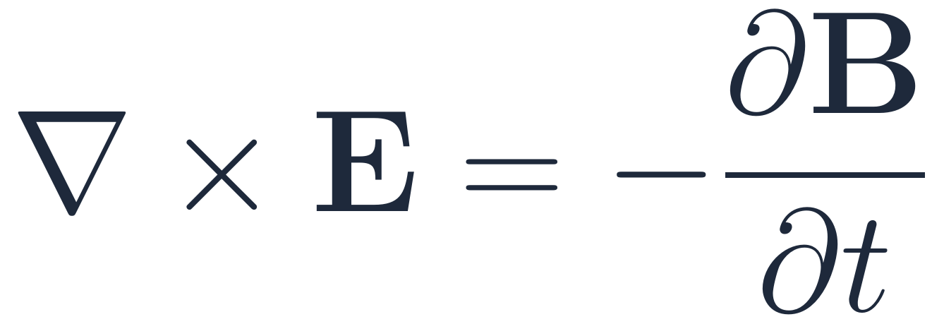
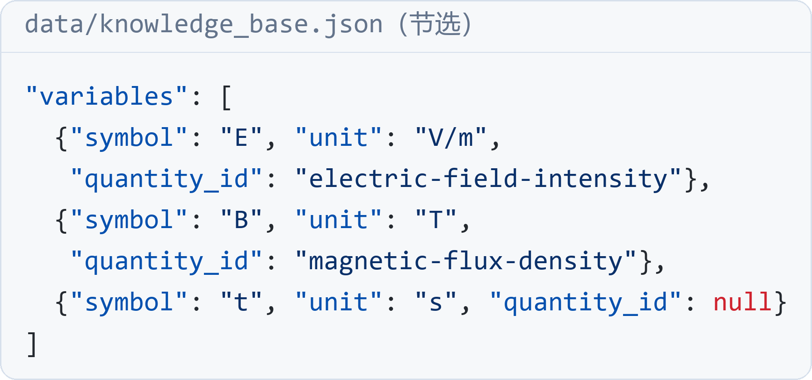
知识点内容设计
公式变量直接关联物理量，写法不一致时自动报错
公式 · 法拉第定律微分形式
适用条件：适用于时变电磁场；介质连续
每个变量记录符号、单位，用 quantity_id 关联物理量
物理量
电场强度
符号 E · 单位 V/m · 矢量
物理量
磁感应强度
符号 B · 单位 T · 矢量
带来的两个用途
点击变量跳到物理量定义；单位写错时启动报错
记录原则
公式里有哪些物理量只记在变量里，不另建关系，同一件事只记一处
Notes:
以法拉第定律微分形式为例，左边是知识库里这一条的原文节选。每个变量记录符号、单位，并通过编号关联到对应的物理量。这样学生点击变量就能跳到物理量的定义；同一物理量在不同公式里名称或单位写得不一致时，启动时会报错。时间 t 不单独建模，所以关联为空。

Slide 11
四、知识关系设计

Slide 12
知识关系设计
九种关系中七种有方向，方向由关系类型决定
有方向的关系（7 种）
无方向的关系（2 种）
类型 | 方向
前置知识 | 先学 → 后学
定义 | 定义者 → 被定义者
表达为 | 定律 → 公式
推导出 | 已知 → 推导结果
使用 | 使用者 → 被使用者
描述 | 定律或公式 → 现象
应用于 | 知识 → 应用
类型 | 用法
等价于 | 完全等价，如积分形式与微分形式
相关 | 兜底，排除其他类型后才用
每条关系
起点 + 终点 + 关系类型 + 一句说明（必填）；有向关系的方向由类型决定
Notes:
关系一共九种。前置、定义、表达为、推导出、使用、描述、应用于这七种有方向，方向由类型决定，例如高斯定律表达为高斯定律积分形式，麦克斯韦方程组推导出波动方程。等价于和相关没有方向，相关是兜底类型。每条关系都要写一句说明。

Slide 13
知识关系设计
关系把四个章节的知识点连成一张图
散度
矢量分析
高斯定律
静电场
麦克斯韦方程组
时变电磁场
波动方程
电磁波
前置
前置
推导出
前置
表达为
表达为
应用于
电流连续性方程
高斯定律积分形式
法拉第定律微分形式
均匀平面波
相关
等价于
描述
位移电流
法拉第定律积分形式
电磁感应
概念
定律
公式
工程应用
有方向
无方向
数据示例
节点下方为所属章节，节点与关系均取自当前整理的知识库
Notes:
这张图的节点和关系都取自当前整理的数据。从矢量分析的散度出发，经过静电场的高斯定律，到时变电磁场的麦克斯韦方程组，再推导出电磁波的波动方程。颜色表示知识点类型，虚线是无方向的关系。

Slide 14
知识关系设计
关系整理遵循三条约定，避免重复和含义模糊
「A 推导出 B」不自动补出「A 是 B 的前置」，需要时两条都写
01
前置与推导分开记录
「等价于」只用于完全等价；「相关」只在排除其他类型后才用
02
无方向的关系要少用
所属章节、公式变量已经说明的事，不再另建关系
03
同一事实不重复记录
设计调整
去掉了最初的「包含」关系：它的用法已被所属章节、「表达为」和「相关」覆盖
Notes:
第一，前置和推导分开记录，系统不自动补，学生问学某个知识点之前要会什么时能得到明确答案。第二，无方向的关系要少用，避免含义模糊的连线。第三，同一事实只记一处，才不会前后矛盾。最初设计的包含关系也因此去掉了。

Slide 15
五、数据校验

Slide 16
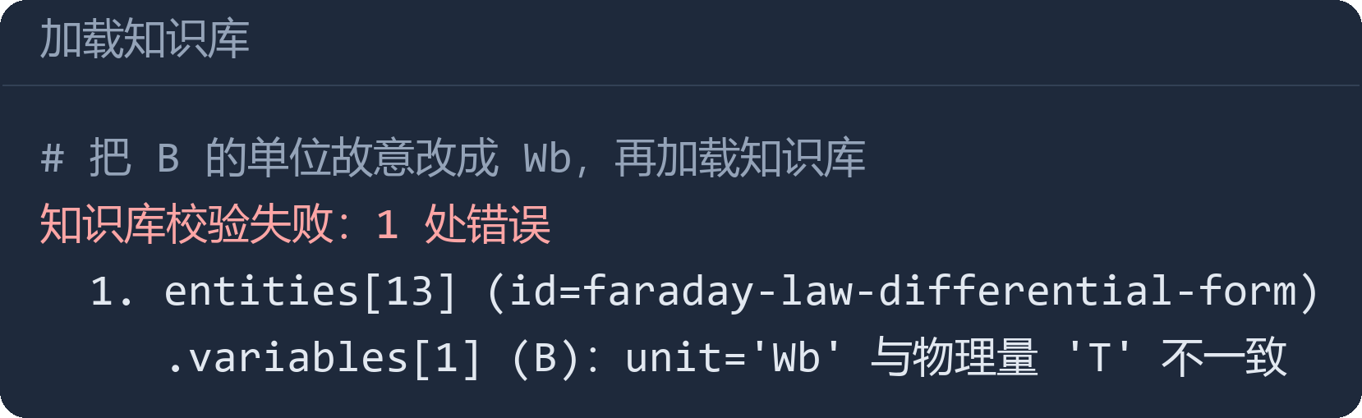
数据校验
启动时逐项检查 20 条规则，出错直接报出位置
通过
正常提供查询和问答
20 条检查
人工整理
课程知识
系统启动
读取知识库
不通过
报错并指出具体位置
修改后重新启动
四类检查规则
实际报错：B 的单位写错时
编号是否唯一 | 编号不重复；不重复建同类关系
引用是否存在 | 所属章节、关系两端必须存在
内容是否匹配 | 专有内容与类型对应
取值是否一致 | 变量名称、单位与物理量一致
人工审核
内容是否符合教材、关系方向是否写反，仍需对照教材逐条确认
Notes:
课程知识由人工整理，难免出错。系统启动时先检查整个知识库，通过才提供查询和问答，不通过就报错并指出具体位置，修改后重新启动。规则分四类。右下是一次实际的报错：把 B 的单位故意改成 Wb，程序指出了是哪一条知识点的哪个变量、应该是什么单位。检查只能保证格式和引用正确，关系方向写反这类问题仍要人工对照教材确认。

Slide 17
六、后续计划

Slide 18
后续计划
下一阶段先定技术选型，再完成五项原型工作
1
需求与调研
2
系统架构设计
3
对象与数据结构
4
样例与原型实现
5
测试与评价
已完成（阶段 1–3）
下一阶段
01
确定技术选型
后端、存储、检索、大模型和前端各用什么，说明理由
产出：选型说明
整理样例数据
实现查询接口
实现知识检索
接入课程问答
开发前端页面
第 2 步
第 3 步
第 4 步
第 5 步
第 6 步
选一个代表性章节，按本次结构整理并检验
搜索、知识详情、学习路径查询
按问题找出相关知识点和关系
大模型组织回答，返回引用的知识点
搜索与详情、局部图谱、问答对话
产出
样例章节数据
产出
查询接口
产出
检索模块
产出
问答接口
产出
前端页面
Notes:
下一阶段进入样例与原型实现。开始之前先确定技术选型并说明理由。然后整理一个代表性章节的样例数据，在其上实现查询接口、知识检索、课程问答和前端页面，每项都有对应的产出。数据先用一个结构化文件保存，以后数据变大再迁移到图数据库。

